Slide 1
Робототехника в развитии детей дошкольного возраста
Выполнила: Каржанова Н.В.

Slide 2
РОБОТОТЕХНИКА. ЧТО ЭТО ТАКОЕ?
Занятия по робототехнике представляют собой творческий процесс, в рамках которого ребенку удается создать собственный продукт – робота.
Суть занятий состоит в изучении механизмов, упрощенной работе с моторами, рычагами, колесом, создании моделей по схемам или даже придумывании своих. Такие виды деятельности по силам детям 5-6 лет.
Занятия помогают развить усидчивость, целеустремленность, умение искать альтернативные пути решения проблемы, а эти качества, в свою очередь, очень помогут и в школе, и в дальнейшей жизни ребенка.

Slide 3
ПОЛЬЗА РОБОТОТЕХНИКИ
Проведение современных занятий по конструированию, без сомнения, будет очень полезно для дошкольника. Робототехника полностью соответствует духу времени, позволяет подготовить малыша к реалиям нынешней жизни, где механизмы и машины играют ключевую роль. Кроме того, польза занятий состоит в следующем:
ребенок работает с небольшими элементами, что помогает развить мелкую моторику;
получает первый опыт программирования;
улучшает математические навыки (счет, симметрия, пропорции);
учится общаться с ровесниками и педагогами, работать в команде, быстро ориентироваться в пространстве;
получает первые навыки презентации своего «творения»;
развивает мышление, внимание, память.
Такие занятия за счет игровой формы интересны ребенку, не вызывают у него скуки, поэтому работает он с удовольствием. Через игру ребенок учится мыслить, сосредотачиваться на решении поставленной задачи. Робототехника активирует его познавательную активность, повышает интерес к самому процессу обучения

Slide 4
Алгоритм занятия выглядит так:
-Малыши получают набор конструктора и задание (к примеру, собрать животное по инструкции).
-Конструирование. Как правило, над созданием одного робота работает команда из 2-3 ребят.
-Программирование. Написание ребенком простейшей программы, которая будет управлять роботом, на компьютере. Не стоит волноваться, что малыш проведет перед монитором много времени, образовательные конструкторы сделаны таким образом, что на создание программы не потребуется более 10-15 минут, а это и есть разрешенное время. Данный этап пропускается для самых маленьких «техников».
-Тестирование. Дети вместе с педагогом проверяют, удалось ли им выполнить цель – то есть производит ли робот те действия, которые заложены в него программой. На ранних стадиях этап убирается, заменяется презентацией своего творения

Slide 5
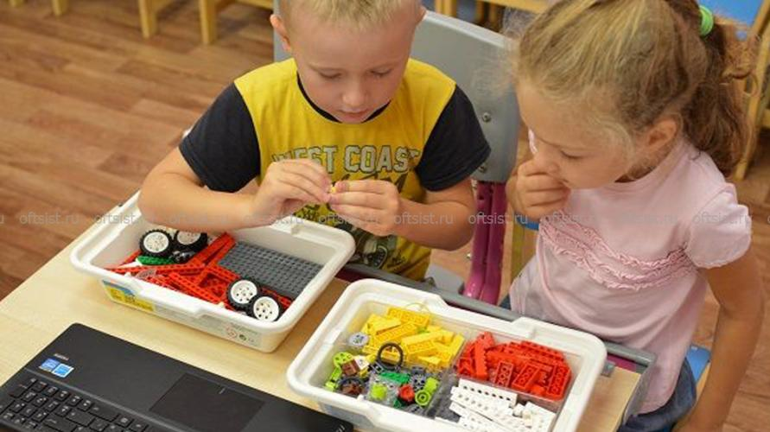
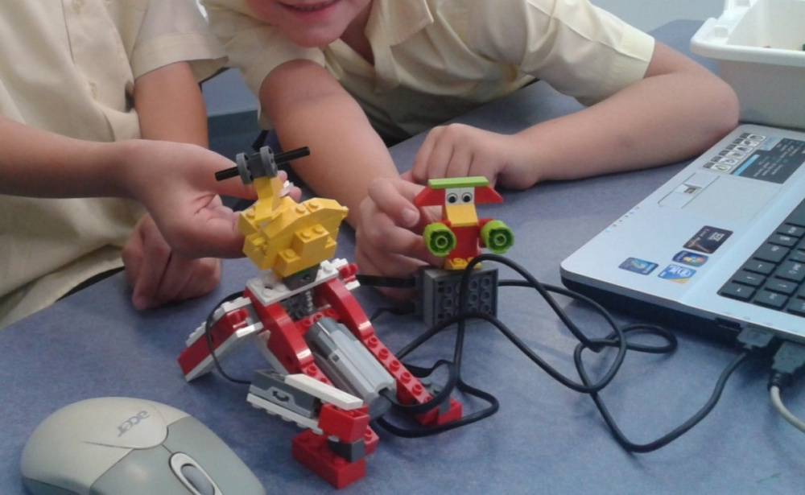
НЕОБХОДИМОЕ ОБОРУДОВАНИЕ
Для успешного занятия по робототехнике с малышами нужно иметь специальные конструкторы, отличительными чертами которых являются: крупные яркие детали; минимум электроники; простые механизмы соединения. К востребованным брендам относится LEGO Education. Который считается самым популярным и универсальным, чаще всего именно он приобретается для занятий с дошколятами.

Slide 6
ОСОБЕННОСТИ ПРОВЕДЕНИЯ ЗАНЯТИЯ
Чтобы робототехника как средство развития детского технического творчества в наилучшей степени смогла реализовать свой потенциал, специалисты предлагают придерживаться таких правил организации занятия:
В группе не более 10-15 детей, и она разбита по подгруппам. Так педагог сможет уделить внимание каждому и ответить на возникающие вопросы.
Работа по обучению проводится педагогом, который получил необходимую квалификацию. В этом состоит основная проблема детских садов – не все кадры имеют желание или возможность изучать современные конструкторы, чтобы потом передавать эти знания юным воспитанникам.
Работа ведется по заранее составленному тематическому плану.
Важно общение педагогов с родителями малышей, это поможет организовать совместную работу над развитием технических и творческих способностей дошкольников.

Slide 7
Спасибо
за внимание!

